Slide 1
C++编程基础

Slide 2
目录
CONTANTS
01
02
STL容器
文件流&基本输入输出流

Slide 3

PART
01
STL容器
vector
deque
list
set
map

Slide 4
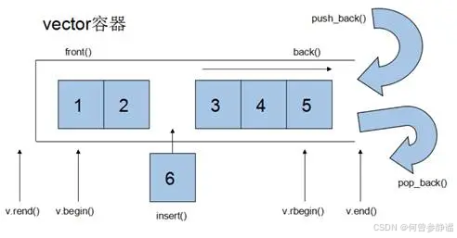
vector
1、vector::size：返回当前元素数量
2、vector::begin：返回指向第一个元素的指针
3、vector::end：返回指向最后一个元素的指针
4、vector::push_back(para)：在末尾添加元素para
5、vector::pop_back：删除末尾的元素
6、vector::empty()：如果容器元素容量为空，返回真，反之返回假

Slide 5
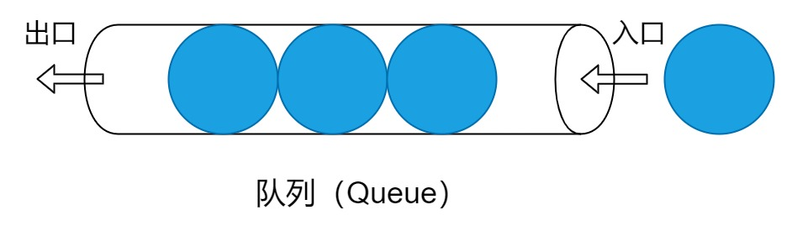
queue
reference front();
const_reference front() const;
reference back();
const_reference back() const;
bool empty() const; // C++20 前
[[nodiscard]] bool empty() const; //C
size_type size() const;
void push( const value_type& value );
void push( value_type&& value ); //C++11 起
void pop();
void swap( queue& other ) noexcept(); //C++11 起

Slide 6
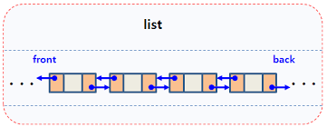
emplace_front() | 在容器头部生成一个元素。该函数和 push_front() 的功能相同，但效率更高。
push_front() | 在容器头部插入一个元素。
pop_front() | 删除容器头部的一个元素。
emplace_back() | 在容器尾部直接生成一个元素。该函数和 push_back() 的功能相同，但效率更高。
push_back() | 在容器尾部插入一个元素。
pop_back() | 删除容器尾部的一个元素。
emplace() | 在容器中的指定位置插入元素。该函数和 insert() 功能相同，但效率更高。
insert() | 在容器中的指定位置插入元素。
erase() | 删除容器中一个或某区域内的元素。
swap() | 交换两个容器中的元素，必须保证这两个容器中存储的元素类型是相同的。
resize() | 调整容器的大小。
clear() | 删除容器存储的所有元素。
splice() | 将一个 list 容器中的元素插入到另一个容器的指定位置。
remove(val) | 删除容器中所有等于 val 的元素。
remove_if() | 删除容器中满足条件的元素。
unique() | 删除容器中相邻的重复元素，只保留一个。
merge() | 合并两个事先已排好序的 list 容器，并且合并之后的 list 容器依然是有序的。
sort() | 通过更改容器中元素的位置，将它们进行排序。
List

Slide 7
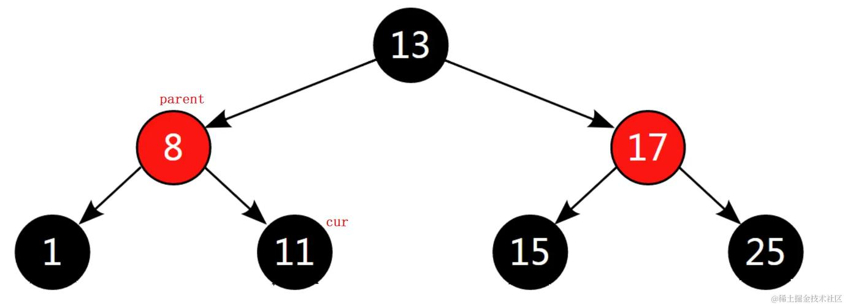
Set
s.clear() // 清除所有元素
s.empty() // 如果集合为空，返回true(真
s.erase() // 删除集合中的元素
s.find() // 返回一个指向被查找到元素的迭代器
s.insert() // 在集合中插入元素
s.size() // 集合中元素的数目

Slide 8
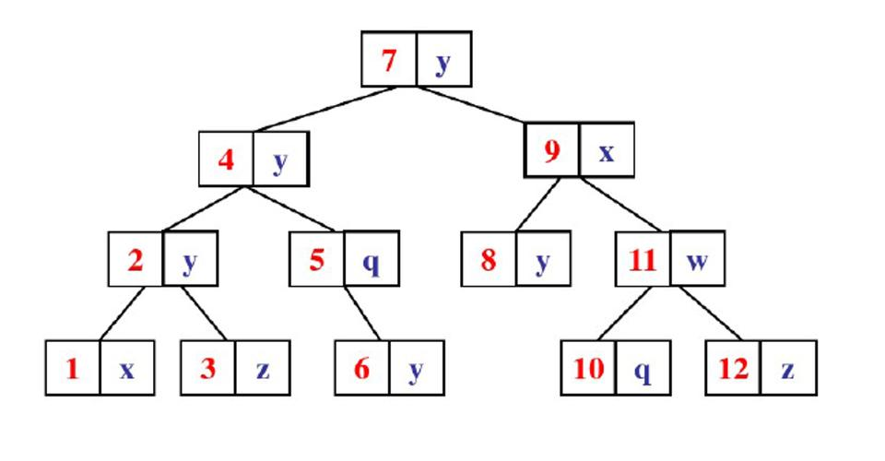
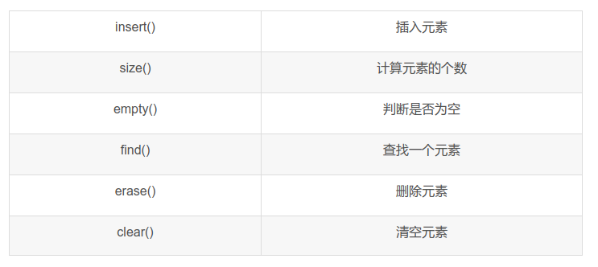
map

Slide 9
PART
02
文件流&基本输入输出流

Slide 10
文件流
1. 文件流
C++ 提供了三个主要的文件流类：
std::ifstream：用于输入（读取）文件。
std::ofstream：用于输出（写入）文件。
std::fstream：用于同时读取和写入文件。
2. 缓冲区
定义：缓冲区是一个临时存储区，用于存放数据，直到数据被写入到目标文件或从目标文件读取。
类型：
全缓冲：数据在缓冲区满之前不会写入文件。
行缓冲：每次遇到换行符时，数据会被写入文件。
无缓冲：数据立即写入文件，不使用缓冲区。
3. 流状态
流的状态由几个标志组成：
goodbit：流状态正常，可以进行读写。
eofbit：到达文件末尾。
failbit：逻辑错误，例如读取错误。
badbit：流发生严重错误，如设备故障。

Slide 11
基本输入输出流
类名 | 作用 | 头文件
istream | 输入流 | iostream
ostream | 输出流 | iostream
ifstream | 文件输入流 | fstream
ofstream | 文件输出流 | fstream
istringstream | 字符串输入流 | sstream
ostringstream | 字符串输出流 | sstream

Slide 12
作业
计算5的阶层
写一个银行存钱取钱结算，输入存钱金额，或者输入取钱金额，然后打印出银行里当前钱的
总数，同时显示出取钱总额，存钱的总额，用户输入T退出这个系统。

Slide 13
谢谢欣赏
THANK YOU
添加您的文字结尾描述文字说明添加您的文字结尾描述文字说明，添加您的文字结尾描述文字说明，添加您的文字结尾描述文字说明，添加您的文字结尾描述文字说明添加您的文字结尾描述文字说明，添加您的文字结尾描述文字说明

